Slide 1

CHUYÊN ĐỀ 2 (PHẦN 2)
SỰ PHÁT TRIỂN CỦA NGÔN NGỮ
TRONG ĐỜI SỐNG XÃ HỘI

Slide 2
Câu 1: Bạn thấy có những từ ngữ nào mới xuất hiện trong thời gian gần đây? Bạn có dùng những từ ngữ ấy không và dùng trong trường hợp nào?
Câu 2: Trong khi có nhiều từ ngữ mới xuất hiện thì cũng có một số từ ngữ từng được dùng phổ biến nhưng nay dường như bị biến mất. Thử tìm một vài từ ngữ như vậy.
cộng quân, tác chiến, địa phương quân, thiết vận xa, xe nhà binh,…
- Quá cảnh; cơm bụi; đi tăng 2, tăng 3,… - Quá cảnh (phải dừng lại ở một nơi nào đó trước khi bay sang một quốc gia khác); cơm bụi (những bữa cơm bình dân tại quán); đi tăng 2, tăng 3, (tiếp tục cuộc vui ở một đại điểm với những hoạt động khác)…

Slide 3
I. Tìm hiểu tri thức
1. Sự phát triển của tiếng Việt
a. Sự phát triển của Tiếng Việt theo quy luật chung
- Cấu tạo nên những từ ngữ mới dựa trên yếu tố vốn có trong hệ thống.
- Vay mượn từ ngữ của các ngôn ngữ khác.
b. Sự phát triển của tiếng Việt hiện nay
- Những nhân tố thúc đẩy sự phát triển mạnh mẽ của tiếng Việt
+ Sự phát triển nhanh chóng của đất nước ở tất cả các mặt của đời sống.
+ Ứng dụng ngày càng rộng rãi công nghệ và truyền thông.

Slide 4
Bài tập 1: Liệt kê một số từ ngữ vốn thuộc phương ngữ mà nay được sử dụng rộng rãi ở nhiều vùng miền khác, góp phần làm giàu cho vốn từ vựng tiếng Việt toàn dân.
Một số từ ngữ vốn thuộc phương ngữ mà nay được sử dụng rộng rãi ở nhiều vùng miền khác: sầu riêng, chôm chôm,... Trước đây, khi việc lưu thông hàng hoá, sản vật còn hạn chế, những loại trái cây như sâu riêng, chôm chôm,... hầu như không thấy xuất hiện ở miền Trung và miền Bắc, do đó, từ chi những loại trái cây này cũng ít được người dân ở các địa phương biết đến. Hiện nay, những loại trái cây này đã được mua bán ở nhiều nơi, ngoài khu vực Nam Bộ, theo đó các từ sầu riêng, chôm chôm,... cũng dần trở nên quen thuộc.

Slide 5
Bài tập 2: Tìm thêm những từ ngữ mới mà theo bạn là đã được “nhập” vào hệ thống tiếng Việt.
Những từ ngữ mới mà theo em là đã được "nhập" vào hệ thống tiếng Việt là: tin tặc, số hóa, máy bay, sốt giá...

Slide 6
Bài tập 3:
Lĩnh vực
Đời sống | Khoa học, công nghệ (thuật ngữ) | Thương mại | Báo chí | Hành chính
Toang, soái ca, ga tô, chém gió,… | Hiệu ứng nhà kính, mất cân bằng sinh thái,… | Thương mại, điện tử, trực tuyến,… | Truyền hình, kĩ thuật số, báo điện tử,… | Một cửa, thành phố thông minh,…

Slide 7
I. Tìm hiểu tri thức
1. Sự phát triển của tiếng Việt
2.2. Những yếu tố mới của tiếng Việt
a. Khái niệm “yếu tố mới của ngôn ngữ”
* Yếu tố mới là gì? Là những điều mới ( đồng nghĩa với các từ tiên quyết, nhạy bén,..)
Yếu tố mới của ngôn ngữ là gì?
- Yếu tố mới của ngôn ngữ nói chung và tiếng Việt nói riêng chủ yếu là những từ ngữ mới (Hay nói cách khác yếu tố mới cua ngôn ngữ chủ yếu thể hiện ở các từ vựng).
- Vốn từ ngữ của một ngôn ngữ phải không ngừng được bổ sung và trở nên phong phú để đáp ứng nhu cầu biểu đạt các sự vật, hiện tượng mới.

Slide 8
I. Tìm hiểu tri thức
1. Sự phát triển của Tiếng Việt
2. 2. Những yếu tố mới của tiếng việt
a. Khái niệm “yếu tố mới của ngôn ngữ”
b. Phân loại các yếu tố mới của tiếng Việt:
Có 3 tiêu chí để phân loại tiếng Việt:
* Dựa vào nguồn gốc: có thể phân biệt được yếu tố mới được tạo ra từ yếu tố có sắn của tiếng Việt với yếu tố mới vay mượn từ ngôn ngữ khác.
* Dựa vào phạm vi sử dụng có thể phân biệt yếu tố mới trong ngôn ngữ khoa học, ngôn ngữ thương mại, ngôn ngữ báo chí, ngôn ngữ hành chính, ngôn ngữ đời sống,...
* Dựa vào góc độ đóng góp của các yếu tố mới đối với quá trình phát triển của ngôn ngữ thì mức độ chấp nhận một yếu tố mới được chấp nhận vào hệ thống ngôn ngữ là tiêu chí phân loại quan trọng.

Slide 9
I. Tìm hiểu tri thức
1. Sự phát triển của Tiếng Việt
2. Những yếu tố mới của tiếng việt
a. Khái niệm “yếu tố mới của ngôn ngữ”
b. Phân loại các yếu tố mới của tiếng Việt:
c. Tác động của các yếu tố ngôn ngữ mới với tiếng Việt.
* Tác động tích cưc: làm cho vốn từ ngữ trở phong phú, giúp ngôn ngữ phát triển khả năng biểu đạt, đáp ứng nhu cầu giao tiếp của nhiều tấng lớp nhân dân trong XH.
* Tác động tiêu cực: Làm tổn hại đến tính chặt chẽ, hệ thống của ngôn ngữ và có thể gây trở ngại cho giao tiếp (khó hiểu, gây hiểu lầm); tạo nên thói quen xấu cho người dùng, nhất là giới trẻ, chỉ dùng theo trào lưu mà không hiểu đầy đủ nghĩa của những từ mình dùng, dễ dãi trong việc sử dụng ngôn từ; dẫn đến tình trạng tình trạng sử dung ngôn ngữ xô bồ, pha tạp, làm mất đi vẻ đẹp và sự tinh tế của tiếng Việt.

Slide 10
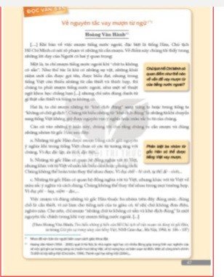
LUYÊN TẬP VÀ VẬN DỤNG
Bài tập: Đọc VB “Về nguyên tắc vay mượn từ ngữ”

Slide 11
Thực hiện các yêu cầu:
1. Tìm thêm các từ gốc Hán thuộc các nhóm a,b và c mà tác giả bài viết đã nêu.
2. Bạn có đồng ‎ với nguyên tắc chỉ vay mượn “Những chữ ta không có sẵn và khó dịch đúng” không? Vì sao?
3. Nêu một số VD vay mượn của các ngôn ngữ châu Âu mà bạn cho là rất cần thiết hoặc không cần thiết.

Slide 12
Trả lời:
1. Những từ gốc Hán được mượn bằng cách giữ nguyên y nghĩa khi trong tiếng Việt chưa có các từ tương ứng với chúng: Tự do; hạnh phúc; chính trị; quan điểm....
- Những từ gốc Hán có quan hệ đồng nghĩa với từ Việt nhưng khác với từ Việt về màu sắc biểu cảm hoặc phong cách. Chúng không thể hoàn toàn thay thế cho nhau được: Phụ nữ; hi sinh; tạ thế; an táng; ...
- Những từ gốc Hán có quan hệ đồng nghĩa với từ Việt nhưng khác từ Việt về màu sắc, y nghĩa, cách dùng. Chúng không thể thay thế nhau trong mọi trường hợp: phi cơ; hỏa xa; ...
2. Tôi đòng ý với nguyên tắc: Chỉ mượn những chữ ta không có sẵn và khó dịch đúng. Vì để đảm bảm bảo sự ong sáng của TV và trách sự sử dụng một cách pha tạp, lai căng làm mất đi sự trong sáng của TV.
3. VD vay mượn của các ngôn ngữ Châu Âu: Internet; láp tốp; xà phòng; violong; marketing; kinh tế số; công nghệ số,....

Slide 13
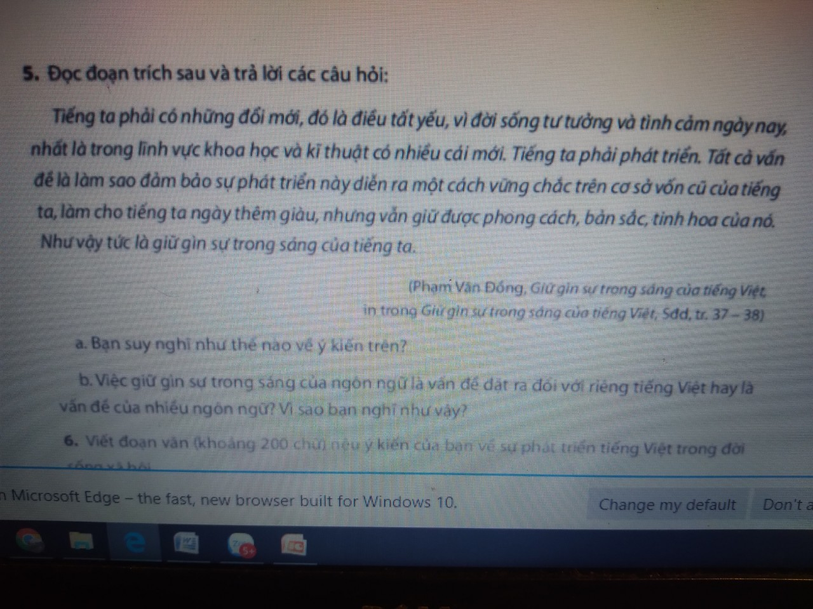
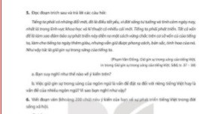
Bài tập 5

Slide 14
- Ý kiến của cố thủ tướng Phạm Văn Đồng là đúng. Vì Đổi mới TV làm cho vốn từ ngữ TV trở phong phú, giúp ngôn ngữ TV phát triển khả năng biểu đạt, đáp ứng nhu cầu giao tiếp của nhiều tấng lớp nhân dân trong XH. ( hoặc: Vì Vốn từ ngữ của một ngôn ngữ không ngừng phải được bổ sung phong phú để đáp ứng nhu cầu biểu đạt các sự vật hiện tượng mới.)
- Việc giữ gìn sự trong sáng của ngôn ngữ là vấn đề đặt ra không chỉ đối với TV mà là vấn đề của nhiều ngôn ngữ khác. Vì bất ki ngôn ngữ nào trên thế giới đề có yếu tố ngôn ngữ mới. Điều đó được thể hiện rõ ở khía cạnh từ vựng.

Slide 15
VẬN DỤNG
Bài 6: Viết đoạn văn khoảng 200 chữ nêu ‎ý kiến của bạn về sự phát triển của tiếng Việt trong đời sống xã hội.

Slide 16
VẬN DỤNG
Yêu cầu:
- Hình thức: đúng hình thức đoạn văn, khoảng 200 chữ, có câu chủ đề.
- Nội dung: Sự phát triển của tiếng Việt trong Xã hội..

